Slide 1
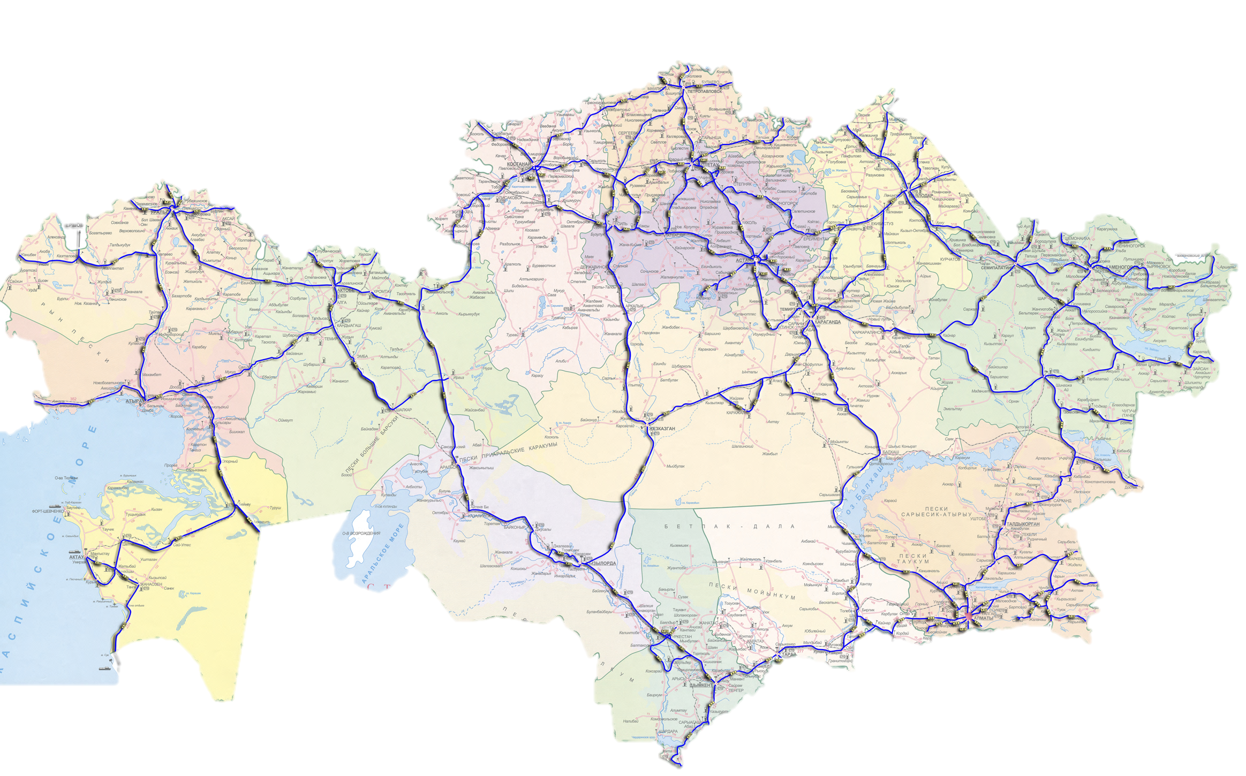
Проект «ЗАПАДНАЯ ЕВРОПА – ЗАПАДНЫЙ КИТАЙ»
Основные показатели проекта
Реализация проекта
В 2011 г. – 215 км
Общая стоимость проекта – 825,1 млрд. тг.
Протяженность – 2 787 км
в т.ч подлежит реконструкции – 2 452 км
1 категория (4-х полосная) – 1391 км
2 категория (2-х полосная) - 1061км
Период реализации – 2009-2015 г.г.
В 2012 г. – 700 км
До 2013 г. освоено - 331, 01 млрд. тг.
План 2013 г. – 806 км (131, 3 млрд.тг.)
АКТОБЕ
Текущее состояние
2013 г. ведутся работы - 1 812 км
В т. ч. новые участки - 383 км
( Алматы-Хоргос, Шымкент гр. Жамбылской области,)
КЫЗЫЛОРДА
АЛМАТЫ
Задействовано более 60 дорожно-строительных компании
- Привлечено - 35 тыс. чел.
Мобилизовано -4,5 тыс. техники
ТАРАЗ
ШЫМКЕНТ
УСЛОВНЫЕ ОБОЗНАЧЕНИЯ
- выполнено до 2012 г.
- открыто движение в 2012 г.
- планируется открыть движение в 2013 г.
- начало работ с 2013 г.
Notes:
1
1
1
1

